Slide 1
머신러닝(Keras) 분석
순천향대학교
컴퓨터시스템연구실
송희령
20.08.20

Slide 2
영화 예측모델
훈련셋과 검증셋
훈련셋 : 러닝을 시킬 확립된 데이터
기존 영화 댓글 데이터 15만개
검증셋 : 훈련셋의 러닝 척도를 판단할 데이터
같은 방식의 영화 댓글 데이터 5만개
데이터 형식
x값 : 입력 데이터, y값 : 라벨값(결과
대입시 x는 영화의 댓글, y는 해당 댓글의 호불호

Slide 3

영화 예측모델
러닝 모델 구현
keras 에선 models를 이용하여 구현
각 층계를 통해 연산
활성함수
러닝 모델에서 층 연산시 사용할 함수
Sigmoid, Tanh, ReLU 등..
해당 테스트에선 은닉층의 결과를 풍부하게 할 relu함수와 이진 분류 출력을 위한 Sigmoid 사용

Slide 4
영화 예측모델
모델 생성
Compile 함수를 이용
옵티마이저 : 학습 방법을 선택 (RMSProp)
손실함수 : 데이터를 바르게 표현 했는지 알수 있는함수. 해당 표현에선 확률을 구하기 때문에 크로스 엔트로피를 선택(binary_crossentropy)

Slide 5
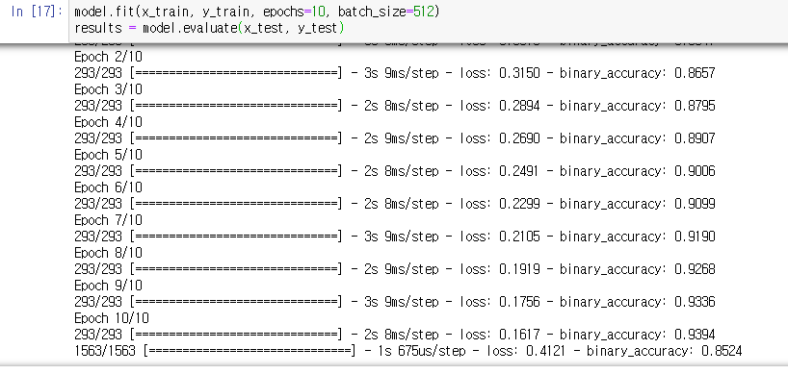
영화 예측모델
모델 실행
fit을 이용하여 학습실행
입력값과 출력값(x_train, y_train)을 입력 후 가중치 갱신 빈도 설정(batch_size)후 훈련 횟수(epochs)를 설정합니다.
훈련 횟수는 다다익선이 아닌 과유불급
Overfitting(과적합)의 문제가 발생 할 수 있기 때문

Slide 6

영화 예측모델
모델 검증
evaluat를 이용
테스트 값의 input값과 output 값을 비교하여 검증
손실률, 정확도

Slide 7

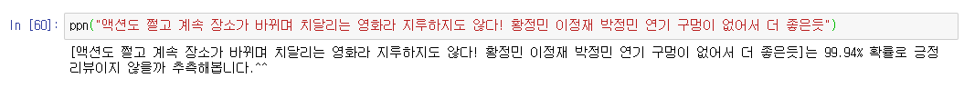




영화 예측모델
모델 예측 결과 :

Slide 8
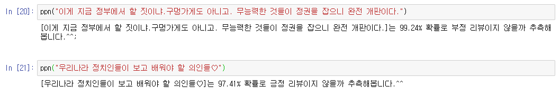
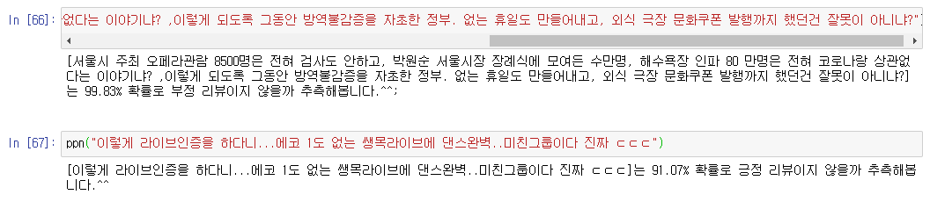
영화 예측모델
해당 모델을 뉴스 댓글에 적용 :

